Slide 3
Unità dell’altare d’oro e del suo ciborio

Slide 10
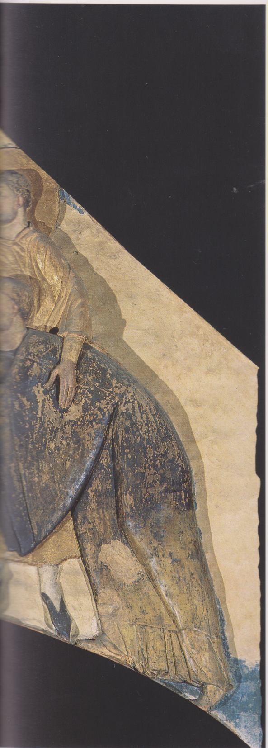
Fastigio orientale

Slide 12
Fatigio ocidentale, Gesù con pietro e Paolo

Slide 13
Fastigiomeridionale,

Slide 14
Fastigio settentrionale

Slide 15
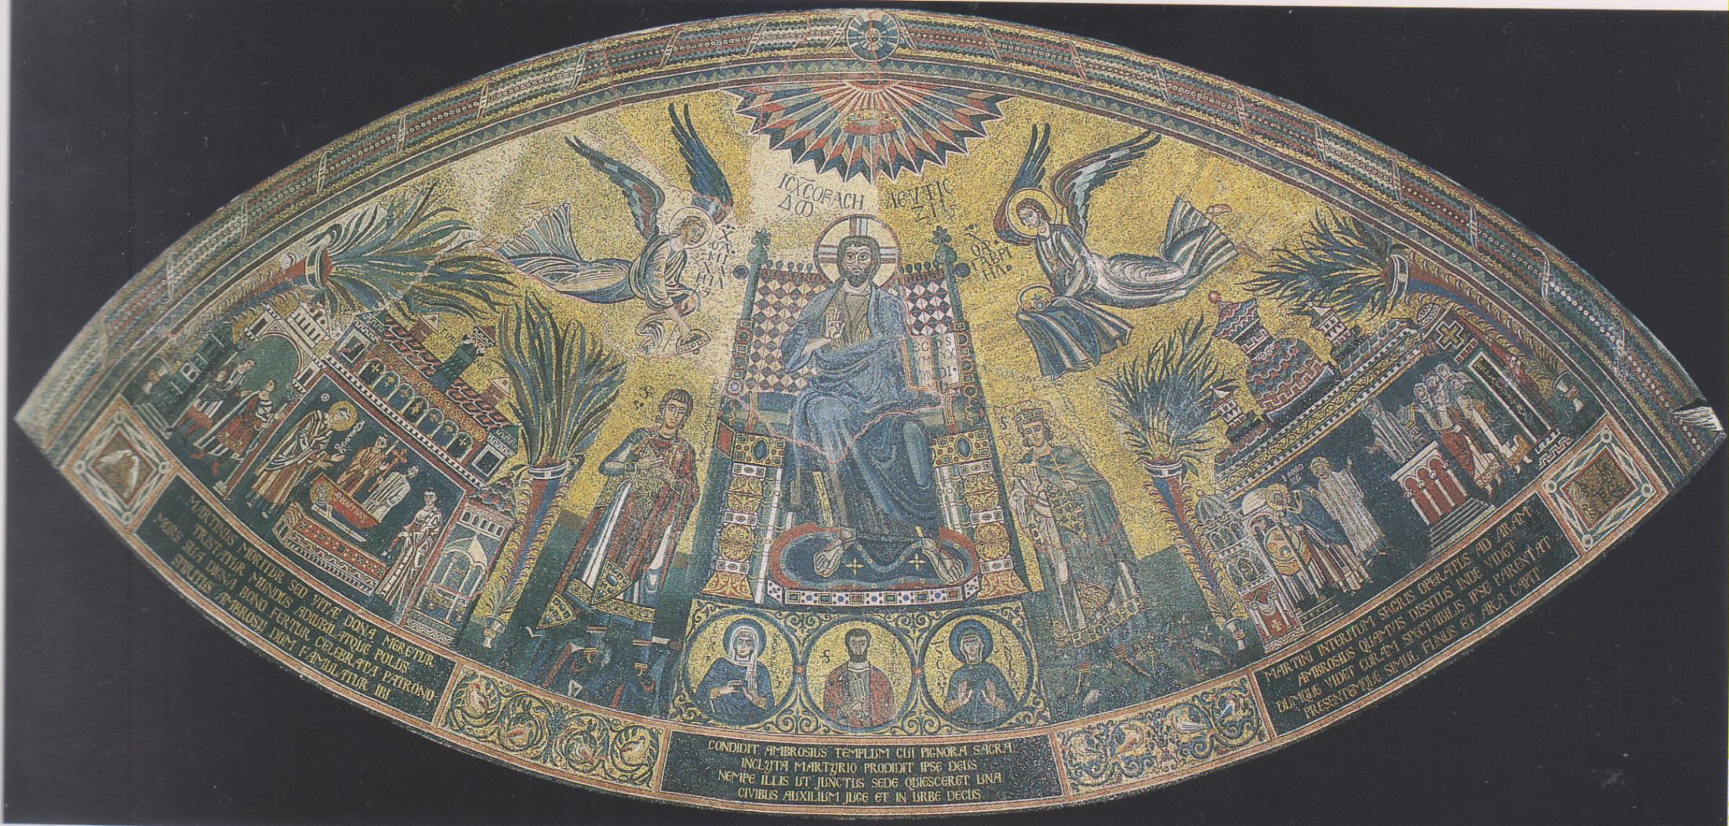
Basiica di S. Ambrogio, mosaico dell’abside

Slide 16
Mosaico absidale, S. Ambrogio mentre presiede all’Eucarestia nella città di Mlano

